Slide 1
第7章 JSP中的文件操作

Slide 2
文件可以永久地存储信息，从本质上讲文件就是存放在盘上的一系列数据的集合。应用程序如果想长期保存数据，就必须将数据存储到文件中，这就涉及到文件的操作。而在编写网站应用程序的过程中，有许多地方要对文件进行操作。本章将要对JSP中文件操作的应用作一些介绍，如读写文件、上传下载文件、创建删除目录等。

Slide 3
本章学习目标
了解JSP中的数据流。
了解File类。
掌握文件相关的操作，如读写、上传、下载文件和创建删除目录等。
了解使用O'Reilly上传包。

Slide 4
7.1 数据流和File类
数据从一个输入源获得。程序的结果被送到输出目的地。这些源和目的地被广泛地定义。例如一个网络连接器，内存缓冲区或磁盘文件可以被输入/输出类熟练地操作，这些外设都由相同的抽象体流(stream)来处理。流，是一个生产或消费信息的逻辑实体。流通过输入/输出系统与物理设备相连。尽管与之相连的实际的物理设备各不相同，所有的流都以同样的方式运转。

Slide 5
JSP定义了两种数据流：字节流和字符流。
  字节流：为处理字节式输入/输出提供了丰富的环境，其处理单元为1个字节，操作字节和字节数组。
    InputStream：抽象类是表示字节输入流的所有类的超类。
      需要定义 InputStream 的子类的应用程序必须始终提供返回下一个输入字节的方法。
    OutputStream：此抽象类是表示输出字节流的所有类的超类。输出流接受输出字节并将这些字节发送到某个接收器。
      需要定义 OutputStream 子类的应用程序必须始终提供至少一种可写入一个输出字节的方法。

Slide 6
一个字节流可以和其他任何类型的对象并用，包括二进制数据。这样的多功能性使得字节流对很多类型的程序都很重要。字节流以InputStream和OutputStream为顶层。InputStream(输入流)是一个定义了流式字节输入模式的抽象类，该类的所有方法在出错条件下引发一个IOException异常。OutputStream(输出流)是定义了流式字节输出模式的抽象类，该类的所有方法返回一个void值并且在出错情况下引发一个IOException异常。

Slide 7
  字符流：提供了处理任何类型输入/输出操作的足够的功能，字符流处理的单元为2个字节的Unicode字符，分别操作字符、字符数组或字符串。
    Reader：用于读取字符流的抽象类。
      子类必须实现的方法只有 read(char[], int, int) 和 close()。但是，多数子类将重写此处定义的一些方法，以提供更高的效率和/或其他功能。用于读取字符流的抽象类。
    Writer ：写入字符流的抽象类。
      子类必须实现的方法仅有 write(char[], int, int)、flush() 和 close()。但是，多数子类将重写此处定义的一些方法，以提供更高的效率和/或其他功能。

Slide 8
字符流以Reader和Writer为顶层。Reader是定义Java的流式字符输入模式的抽象类，该类的所有方法在出错情况下都将引发IOException异常。Writer是定义流式字符输出的抽象类，所有该类的方法都返回一个void值并在出错条件下引发IOException异常。

Slide 9
7.1.2 File类
File类
  文件和目录路径名的抽象表示形式。
  用户界面和操作系统使用与系统相关的路径名字符串 来命名文件和目录。此类呈现分层路径名的一个抽象的、与系统无关的视图。抽象路径名 有两个组件：
    一个可选的与系统有关的前缀 字符串，
      比如盘符，“/” 表示 中的根目录，"\\" 表示 Microsoft Windows UNC 路径名，以及
    零个或更多字符串名称 的序列。

Slide 10
  File类：用于文件系统操作的类
    Java内建的用来操作文件目录的类File，该类提供新增、删除与修改等操作文件相关功能所需的方法成员。
    File类没有指定信息怎样从文件读取或向文件存储；
    它描述了文件本身的属性。
    File对象用来获取或处理与磁盘文件相关的信息，例如权限、时间、日期和目录路径。另外，File还浏览子目录层次结构。

Slide 11
可以用来生成File对象的构造函数如下。
File(String directoryPath)
File(String directoryPath,String filename)
File(File dirObj,String filename)
其中，directoryPath是文件的路径名，filename是文件名，dirObj是一个指定目录的File对象。第一个构造函数通过全路径—路径文件名来创建对象，pathname可以是绝对路径也可以是相对路径。第二个构造函数通过父目录和文件名来创建对象，filename是不含路径的文件名。第三个构造函数也是通过父目录和文件名来创建对象，但父目录由一个File对象提供。
注意：
文件的路径有两种形式，即绝对路径和相对路径。绝对路径包含它所指定的文件的完整路径信息，根据绝对路径就可以惟一定位一个文件。而相对路径是针对“其他某个路径”而言的，这个路径和相对路径共同定位一个文件的位置。

Slide 12
File类位于命名空间java.io，因此在JSP网页使用File类之前，必须利用以下的程序代码，将此命名空间载入：
<%@ page import =“java.io.*" %>
表8-1 File类的属性
方 法 | 说 明
isDirectory() | 返回一个布尔值，true表示为目录，false则表示是文件，借以判断File对象所参考的路径是否为目录
isFile() | 返回一个布尔值，true表示为文件，false则表示是目录，借以判断File对象所参考的路径是否为文件
canRead() | 返回布尔值，true表示此为允许读取的文件
canWrite() | 返回布尔值，true表示此为允许写入的文件
exists() | 返回一个布尔值，true表示参考的文件目录存在
getName() | 取得File对象所参考的路径底下的目录或文件名称
getPath() | 取得File对象所参考的路径字符串
toString() | 将File对象转换成为以字符串类型的名称表示
equals() | 比较两个File对象是否相等

Slide 13
由于File对象本身仅仅只是参考一个特定的路径，因此上述的路径及文件参数也可能代表一个不存在的文件，在进行文件的操作之前，可以利用exists方法，查看文件是否存在，以判断是否进行相关的文件操作，这一点非常重要，若是尝试存取一个不存在的文件，会让系统产生一个错误的例外对象。
【例8-1】下面的范例演示一个查看文件相关性质的JSP网页实例。查看文件内容(usingFile.jsp)

Slide 14
一般文件的维护操作包含了新增、删除及列举等操作，File类本身也提供了相关功能的方法成员，列举如表8-2所示。
表8-2 文件维护方法
方 法 | 说 明
createNewFile() | 创建一个新文件
delete() | 删除指定的文件
renameTo() | 重新命名文件
setReadonly | 将文件对象所参照的文件设为只读
mkdir() | 建一指定的目录
mkdirs() | 建立指定路径底下的所有目录

Slide 15
1. 创建文件与目录文件夹
File类提供一个名称为createNewFile()的方法成员，用以建立File对象参数所指定的文件，以下为引用此方法的程序代码范例片段：
bool blCreate = myFile.createNewFile() ;
由于createNewFile()返回一个布尔值，因此必须利用声明为boolean类型的变量存储运行结果，若是上式blCreate结果值为true，表示文件建立成功；若是false则表示文件建立失败，并且返回一个IOException例外对象，这个情形通常发生在指定的目录底下已经存在所要建立的文件，因此在建立文件之前查看其是否存在是非常重要的操作。

Slide 16
File类另外提供建立目录的方法成员mkdir，同样的我们必须利用File类的实体对象引用这个方法以建立指定的目录，例如以下的程序代码
File myFile = new File(pathName) ;
bool blMK = myFile.mkdir() ;
其中的返回值意义同上述CreateNewFile方法，这里必须注意的是，由于引用这个方法所要建立的是一个目录，因此第1行程序代码中所指定的参数值必须是一个路径而非文件，同时指定建立的目录其上层目录的路径必须是存在的，例如下面的程序代码：
boolean blNew ;
File myDir = new File("C:/testDir/newDir") ;
blNew = myDir.mkdir() ;
其中mkdir()在C:/testDir目录下建立一个新的目录newDir，前提是C:/testDir目录必须存在，否则建立目录的作业将会失败。

Slide 17
另外一个类似mkdir()的方法为mkdirs()，这个方法不同的地方在于若是指定的目录路径不存在，则整个目录结构均将被创建，例如以下的程序代码：
File myMkDirs = new File("C:/firstDir/secondDir/thirdDir") ;
blNew = myMkDirs.mkdirs() ;
当网页运行该段程序代码的时候，其中C:/firstDir/secondDir/thirdDir这个路径的文件夹以及子文件夹，都会被建立。

Slide 18
2. 删除文件与目录数据夹
删除文件或者是目录非常容易，只要引用File类所提供的方法成员delete() 即可。这个方法将会删除File对象本身所代表的文件或是目录，也就是建立File对象，指定路径底下的文件，或是建立对象时所输入的特定目录路径参数。
delete方法有一个布尔类型的返回值，若是成功删除指定删除文件，则返回值为true，当指定的文件不存在，或是指定的文件删除失败，则返回值为false。
另外必须特别注意的是，delete方法只能删除空目录，若是目录底下存在任何文件或是子目录，删除的操作会失败，并且返回一个代表删除目录失败的false布尔值。

Slide 19
7.2 读写文本文件
操作文件主要有两种类型，一种是读取内容，一种是写入内容或者更改文件的属性。下面分别讨论。
读取文件内容
在读取文件时，可以有两种选择方式，一种是通过ServletContext读取，另一种是直接使用java.io.FileReader等对象。前者只能读取Servlet上下文中的文件，后者可以读取任何位置的文件。

Slide 20
例使用ServletContext读取文件readFile.jsp
<%@ page contentType="text/html; charset=gb2312" import="java.io.*"%>
<%
try
{
//使用ServletContext装入文件资源
InputStream in=getServletContext().getResourceAsStream("/file.txt");
String file="";
int temp=0;
while((temp=in.read())!=-1)
{
file+=(char)temp;
}

Slide 21
//关闭输入流。
in.close();
out.println(new String(file.getBytes("iso-8859-1")));
out.flush();
}
catch(Exception e)
{
out.println(e);
e.printStackTrace();
}
%>

Slide 22
在ServletContext接口中，定义了一个java.io.InputStream getResourceAsStrem(java.lang.String path)方法来访问给定的资源。这里的path参数必须以“/”开始(在根目录下)。
一旦获得了InputStream,我们就可以通过这个输入刘读取资源。
由于使用InputStream对象，如果在读取后不对字符进行重新编码，那么对中文将出现乱码问题。而且没有使用缓冲的输入流，它的效率较低。

Slide 23
使用带缓冲区的输入流读取文件资源。例如readFile2.jsp
使用FileReader读取文件资源。例readFile3.jsp
使用一个BufferReader封装FileReader，这样可以每次读取一行数据。

Slide 24
写入内容到文件writeFile.jsp
PrintWriter类用来将格式化对象打印到一个文本输出流，实现PrintStream中的所有打印方法，其使用方法和读取二进制文件中的BufferedReader类似。在上边的这段代码中，每次向该二进制文件中写入的新内容都会将原来的内容覆盖，如果不想覆盖原来的内容，可以修改如下代码。
PrintWriter writer=new PrintWriter(new BufferedWriter(new FileWriter(“d:\\book.java"，true)));
即在创建PrintWriter对象时，添加一个参数true，这样每次向二进制文件内写入新的内容时，就会追加到原来的内容后面。

Slide 25
读写文件是文件操作最基本的内容。
读写文本文件所需的功能，主要由2个类所提供：FileWriter()及FileReader()。
  FileReader()则用以读取文件中的数据。
    语法如下：
    FileReader myFileReader = new FileReader(strFileName) ;
      必须输入指定操作的文件完整路径名称或是File对象
      FileReader myFileReader = new FileReader(objFile) ;

Slide 26
  FileWriter()负责将数据写入文件
    语法如下：
    FileWriter myFileWriter = new FileWriter(fileName )
      将数据写入文本文件之前，首先必须建立FileWriter对象，同时传入所要操作的文件完整路径名称字符串，
      FileWriter myFileWriter = new FileWriter(myFile )

Slide 27
【例8-2】一个读写文本文件的例子readwrite.jsp，
  首先创建一个test.txt文件，并写入几句话，
  然后再读取文件中的数据，并且把它们显示到浏览器里

Slide 28
7.3 文件的浏览
【例8-3】浏览当前目录中文件与子目录的例子browserFile.jsp，例子执行后，会在浏览器中输出当前目录中的所有文件和子目录，并对文件和子目录进行统计。

Slide 29
7.4 创建和删除目录
<%@ page contentType="text/html;charset=gb2312"%>
<%@ page import="java.io.*"%>
<%
String path=request.getRealPath("");
path=path + "\\text";
File d=new File(path);
if(d.exists())
{d.delete();
out.println("uploadFile目录存在，现被删除");
}else{
d.mkdir();
out.println("uploadFile目录不存在，现被建立");
}
【例8-4】有关目录的创建与删除的例子Directory.jsp。
String p=path+"\\text.doc";
File f=new File(p);
if(f.exists()){f.delete();out.println("File现被删除")}
else{f.createNewFile();
out.println("File现被建立");
}
%>
</body>
</html>

Slide 30
7.5 文件的上传和下载
【例8-5】 在这里我们写一个简单的页面uploadfile.jsp,提供一个表单，用户从这里选择文件并把文件上载到服务器。

Slide 31
7.6 使用O'Reilly上传包
jspSmartUpload虽然好用，但是提供此包下载的网站已经关闭，您将无法从网站上得到。因此本节还要介绍另外一个被广泛使用的上传包，MultipartRequest，这是由O'Reilly所开发的免费软件，可到下面的网址中下载使用。
http://www.servlets.com/cos/index.html
com.oreilly.servlet首页，如图所示。来到这个网页的时候，将画面往下拉，在Download区域单击cos-05Nov2002.zip文件的下载连接，选择存储路径，完成下载操作。

Slide 32
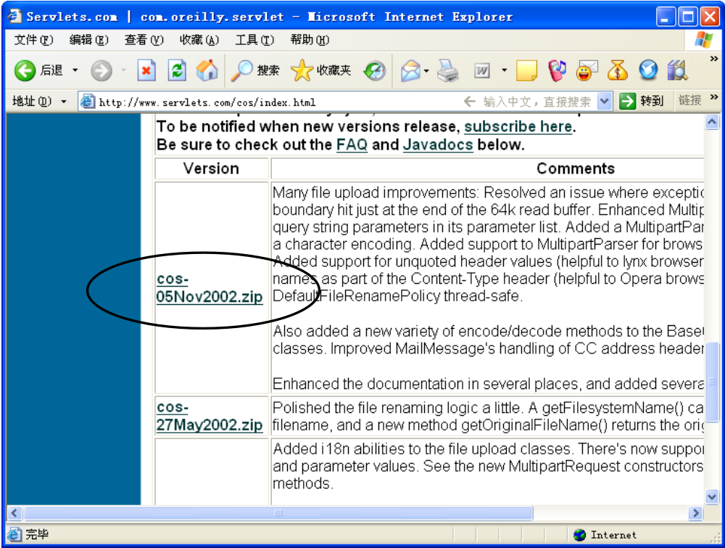

Slide 33
解压下载后的文件，将classes文件夹里面的整个com目录，复制一份到范例根目录下的classes文件夹下，紧接着我们便可以进一步使用制作文件上传功能网页。
MultipartRequest在使用之前首先必须在JSP网页中将其载入，其包名称如下：
com.oreilly.servlet.MultipartRequest
MultipartRequest的使用非常简单，只要在网页中建立其对象，便能够完成上传操作。建立MultipartRequest的方式非常多，以下为其中比较普遍的一种：
MultipartRequest theMultipartRequest = new
MultipartRequest(request,path,fileSize)

Slide 34
上面这段程序代码使用关键字new建立1个MultipartRequest对象theMultipartRequest，其中第2行为MultipartRequest的建立方式，它接收3个参数，第1个为request对象，包含表单所要传递的上传文件信息，第2个参数为文件上传之后的存储路径，第3个参数则是所要限制的上传文件大小。
当这段程序代码在网页当中被运行的时候，表单上所指定的文件将会被上传至服务器指定的位置进行保存。
MultipartRequest的使用方式与SmartUpload有相当大的差异，上传文件相关信息的获得，必须以传送的表单属性为依据

Slide 35
表10-5 MultipartRequest的方法成员
方 法 | 说 明
getFileNames() | 取得包含所有文件上传文件名称的Enumeration对象
getFilesystemName(fieldName) | 取得文件名名称
getContentType(fieldName) | 取得文件名类型
getFile(fieldName) | 取得File文件对象

Slide 36
第1个方法getFileNames()返回一个Enumeration类型对象，这个件包含了所有表单文件属性的名称，我们可以利用一个回圈，将其中的值一一取出。
接下来的getFilesystemName()和getContentType()用来取得文件名称及文件类型，这两个方法接受由getFileNames()所取得的表单属性值，分别返回此属性所指定的上传文件名称与文件类型。
getFile()同样接收上述的属性值，它返回的是java.io.File对象，这个对象可以让用户运用java的IO技术，借由File类的功能，进一步处理用户上传的文件。

Slide 37
【例8-6】下面通过一个范例uploadForms.html，说明如何运用MultipartRequest来制作网页的文件上传功能。

Slide 38
jspSmartUpload包
把jspsmartupload.jar拷贝到WEB-INF-lib目录下，这表示在网页当中引用包的时候，必须以下式将其载入：
<%@page import="com.jspsmart.upload.*" %>
上传文件的类是一种JavaBean组件，而JavaBean的相关知识本书将于第16章进行讨论，这里只需了解以下的语法即可。
<jsp:useBean id="theSmartUpload"
class="com.jspsmart.upload.SmartUpload" />
这段语法声明网页当中将以id值theSmartUpload为名称，引用SmartUpload这个组件，进行文件上传操作。

Slide 39
7.7小结
通过上面的学习应该了解到，文件操作是网站编程的重要内容之一。在编写网站应用程序的过程中，有许多地方要对文件进行操作。本章介绍了文件存储数据的相关知识、数据流和File类及文件的相关操作，如读写文本文件、文件的上传、文件的浏览、文件的上传和下载数据等内容。通过本章的学习，读者应该掌握以下内容。
文件存储数据的相关知识。
数据流和File类。
文件操作的应用。

